Slide 1
IBM INTEGRATION BUS

Slide 2
INDICE
Teoría.
“As-Is” Vs “To-Be” en la INSI.
Diagrama de distribución servidores (topología)
Requerimientos.
Flujo de Trabajo.
Casos de Uso.
Demo.
Desplegue
Conclusiones.

Slide 3
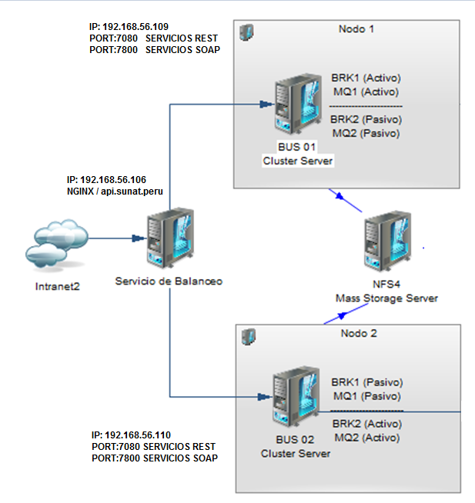
DIAGRAMA DISTRIBUCIÓN DE SERVIDORES
Ejemplos de invocaciones:
REST:
http://api.sunat.peru/v1/gestionriesgo/seleccion/t/asignar
SOAP:
https://ws.sunat.gob.pe/ws/controladuanero/ReconocimientoFisicoService.htm?wsdl
https://ws.sunat.gob.pe/ws/v2/controladuanero/ReconocimientoFisicoService.htm?wsdl

Slide 4
REQUERIMIENTOS
Permisos de RED (SIGESI)
IBMESBQM1 , 192.168.56.109 /PUERTO: 1414
IBMESBQM2 , 192.168.56.110 /PUERTO: 1415
BALACEADOR BUS 192.168.56.106 /PUERTO: 80
Instalación software (SIGESI)
IBM Integration Toolkit Version: 9.0.X.Y
POSTMAN
SOAPUI

Slide 5
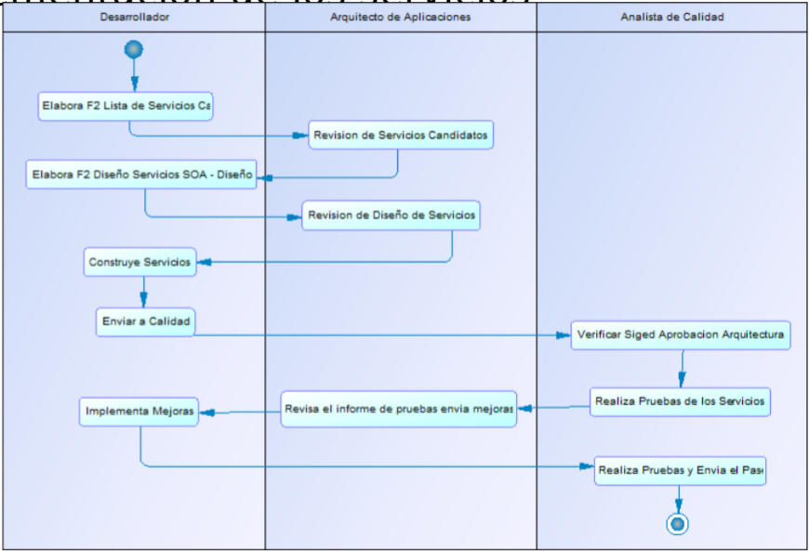
FLUJO DE TRABAJO PARA CONSTRUIR UN SERVICIO REST/SOAP

Slide 6
CASO1: EXPONER UN SERVICIO REST INTERNO

Slide 7
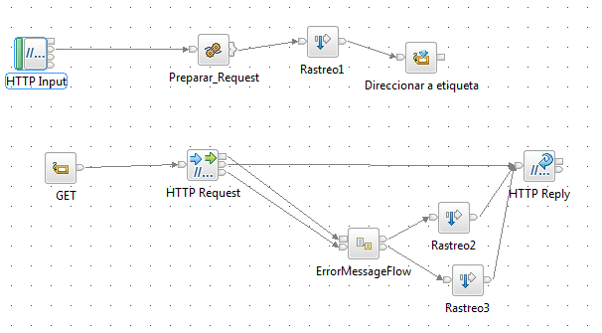
CASO1: EXPONER UN SERVICIO REST INTERNO
http://gitlab.insi.sunat.peru/esbapp/estrategico2-aduanero-vuce-esbapp

Slide 8
CASO2: CONSUMIR UN SERVICIO REST EXTERNO

Slide 9
CASO3: INVOCAR UN SERVICIO SOAP EXTERNO

Slide 10
CASO4: EXPONER UN SERVICIO SOAP PARA EXTERNOS

Slide 11
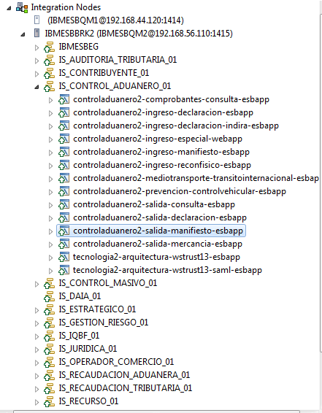

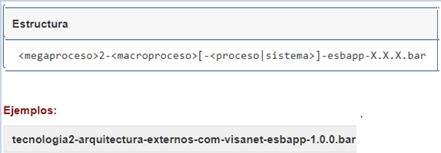
DESPLIEGUE

Slide 12
DEMO

Slide 13
CONCLUSIONES

